Slide 1





G013-软件需求规格说明
click here to enter text descriptions such as content introduction, data statistics, event analysis, summary and overview related to this subtitle or graph.click here to enter text descriptions such as content introduction, data statistics, event analysis, summary and overview related to this subtitle or graph.
汇报人：G013

Slide 2

目录/
CONTENTS
01
02
03
04
05
06
引 言
项目介绍
用户需求
界面原型
数据字典
小组分工

Slide 3
引言
1.1目的
本文档的目的是详细地介绍Music Dream所包含的需求，以便客户能够确认产品的确切需求以及开发人员能够根据需求设计编码，以下叙述将结合文字描述，ER图，界面原型等来描述系统的功能，性能，用户界面。本文档的预期读者有客户（所有音游玩家），项目经理，开发人员以及跟该项目相关的其他竞争人员和无关人员。
1.2范围
本软件为音乐游戏，将做一个登录界面和游戏界面，目标为玩家的喜爱与游玩。
1.3定义.简写和缩略语
开发人员:开发本文档所介绍的产品的程序员。
1.4引用文件
[1]计算机软件需求规格说明书（GB/T 9385-2008）。
[2]张海藩 牟永敏．《软件工程导论》[M]．第六版．北京：清华大学出版社

Slide 4
项目介绍
游戏简介
《Sky Dream》是一款冒险类型的音乐游戏，人们都很热爱音乐，传说，只要通过重重挑战，就可以到达音乐之城。玩家扮演的是一个不小心掉落地上的音乐之城原住民，根据路途上的提示，努力回家。
游戏特色
《Sky Dream》是一款以放松心情为主旨的音乐游戏，音乐游戏主要考的是你对节奏的把握，以及手指的反应和眼力。完成一首难度比较高的音乐时，会有一种成就感。而且在心情不好的时候弹一首会改变心情。所以《Sky Dream》是一款健康绿色的游戏。

Slide 5
游戏玩法定位
1．游戏操作设定
用手指触屏控制游戏人物的移动。
2．游戏界面
本游戏包括以下界面，游戏登录界面，游戏主界面，道具及仓储界面，好友界面，商品购买界面以及排行榜界面。
3．游戏规则
用户玩家操控游戏主角进行移动跳跃，安全走完音乐时长并至少达到规定的通关分数则算通过；若撞到障碍物或者移动出界。则算不通过。
4．角色属性
4.1移动速度：
角色以一定速度为基本移动单位。在游戏中，移动的模式和速度不调整。一直处于自动的向前奔跑状态。
4.2角色的死亡：

Slide 6
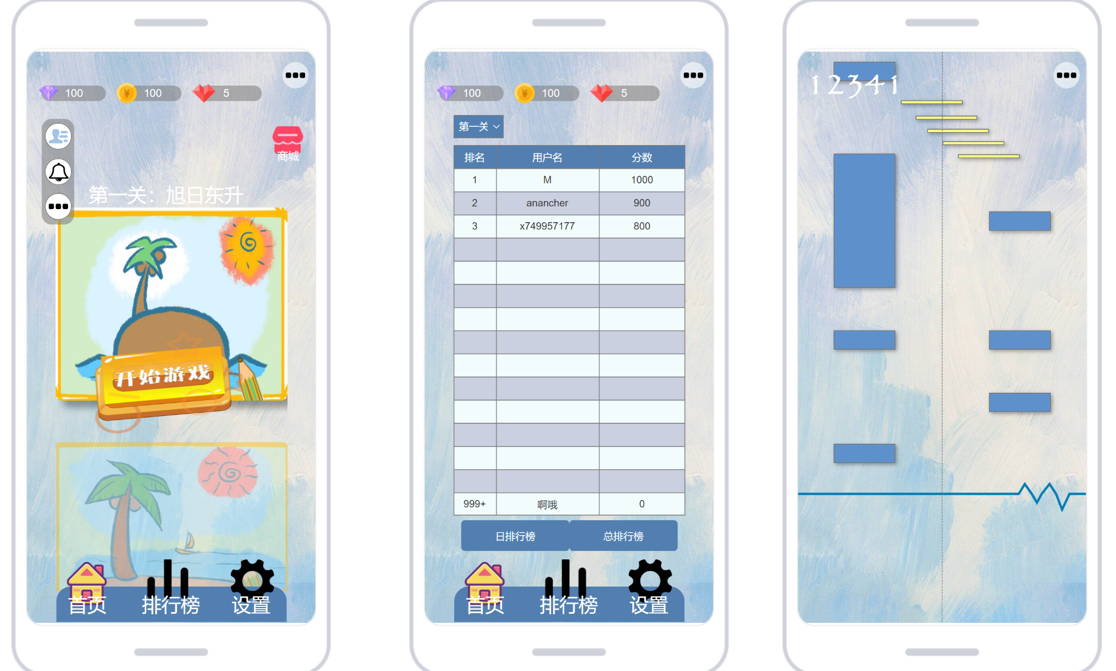
界面原型
Please enter the title Please enter the title
初版界面原型

Slide 7
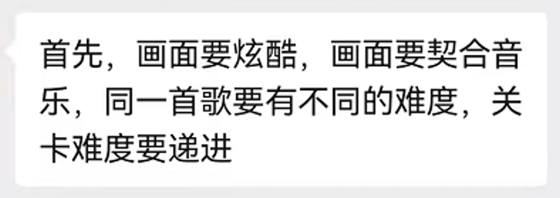
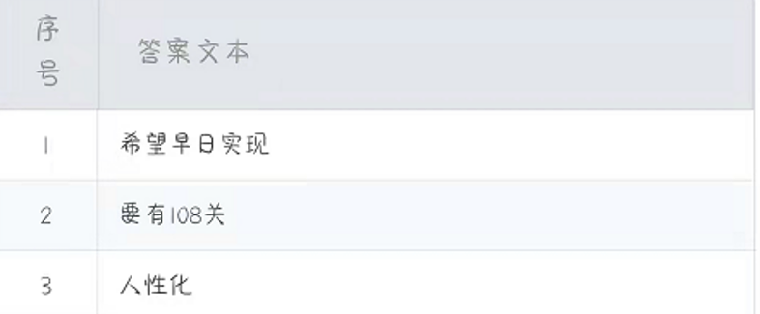

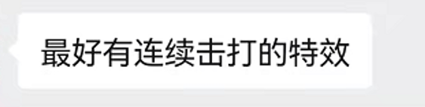
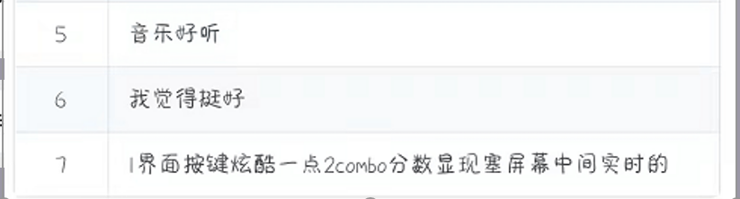
用户需求
Please enter the title Please enter the title
用户类别
用户
19届软件工程学生
孙锐 陈芝谨
管理员
G013 小组成员
其他学院或其他年级学生
老师代表
孙若飞
1
01
02
01
02
11.4 孙若飞访谈录音
1.界面按键反馈要及时，可以加combo、按键碎裂效果
2.分数先在屏幕中间显示，后加入左上方总分数中
3.音乐的选择要契合

Slide 8
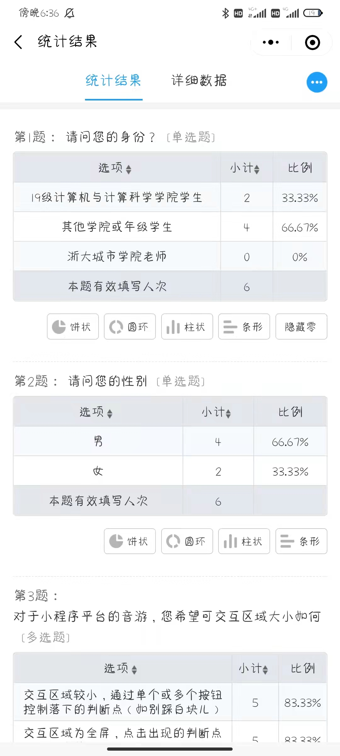
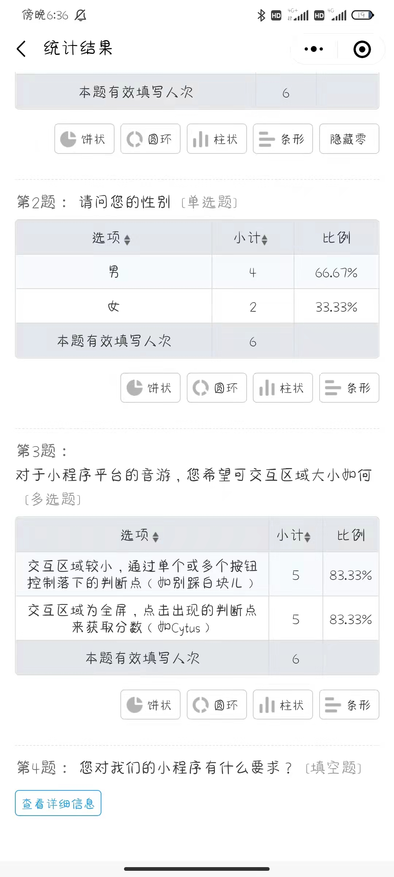
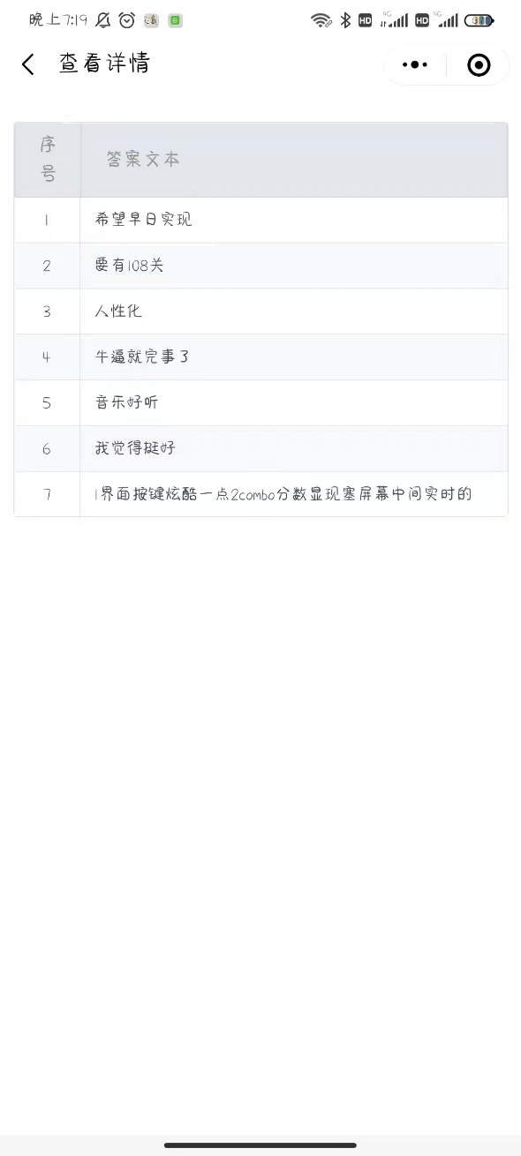
问卷调查显示结果
11.4访谈音频

Slide 9
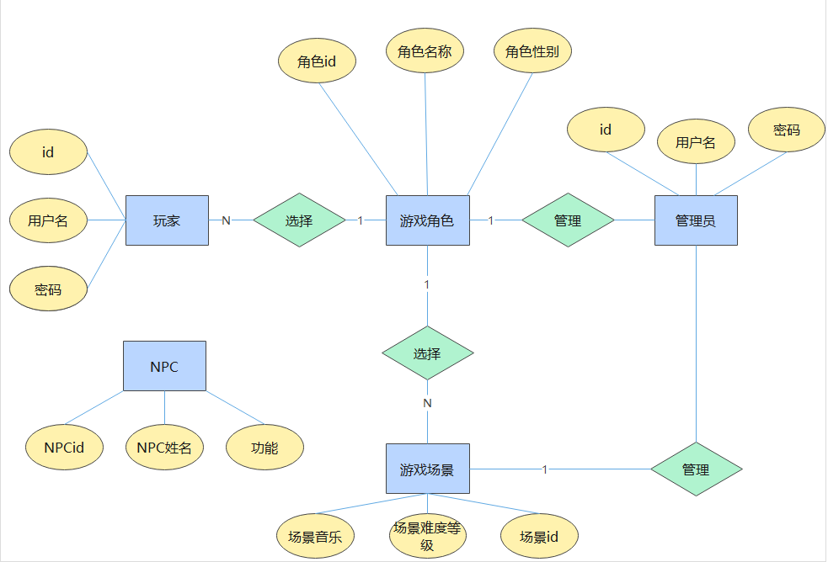
数据字典
Please enter the title Please enter the title
玩家id
NPC功能
场景难度等级
名字：玩家id 别名：无 描述：玩家用户名的编号。 定义：玩家注册一个用户名，id自动递增 位置：玩家信息表
名字：NPC功能 别名：无 描述：记录了游戏中NPC所具备的功能 定义：功能可以是分配任务、发送奖励等等 位置：NPC表
名字：场景难度等级 别名：关卡难度 描述：表示了游戏关卡难度等级 定义：三个关卡可供选择：简单、一般、困难 位置：游戏场景表
From 玩家信息表
From NPC表
From 游戏场景表

Slide 10
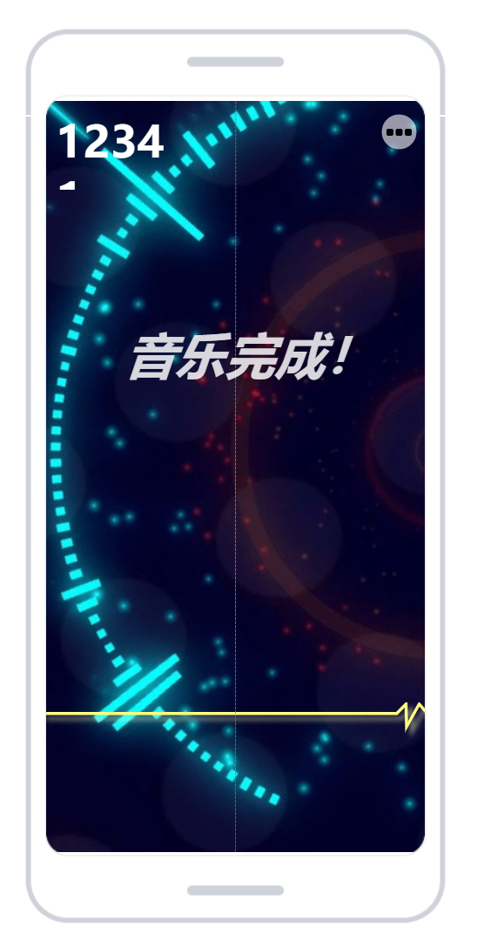
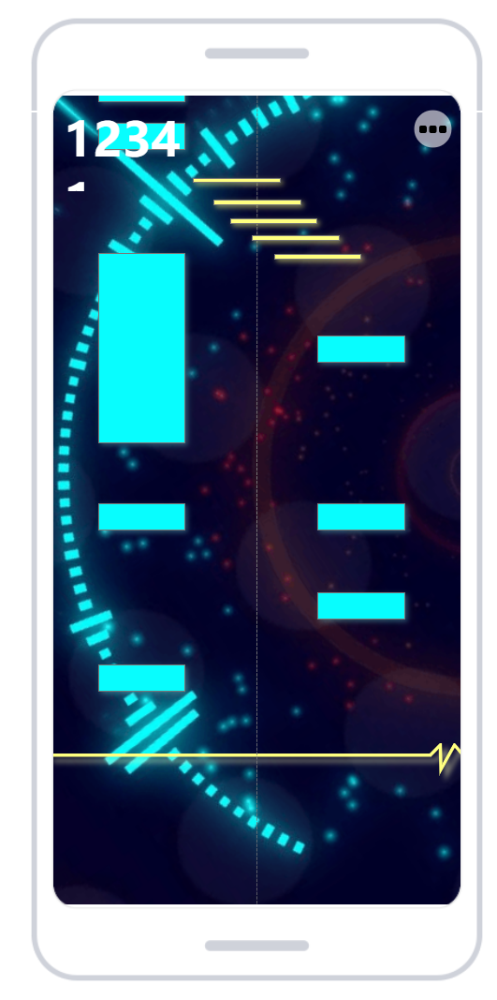
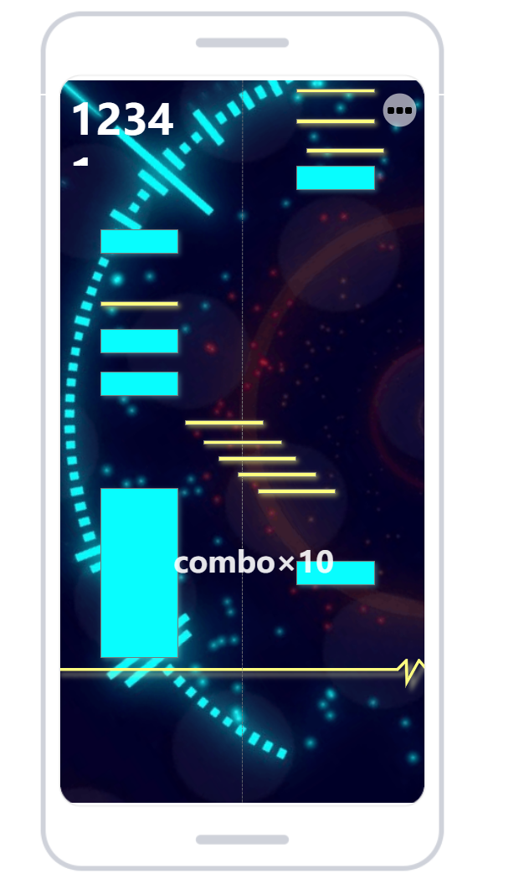
根据需求改变游戏内容
改变背景图片
按键款式更加契合背景
添加更多交互信息，给予用户反馈

Slide 11
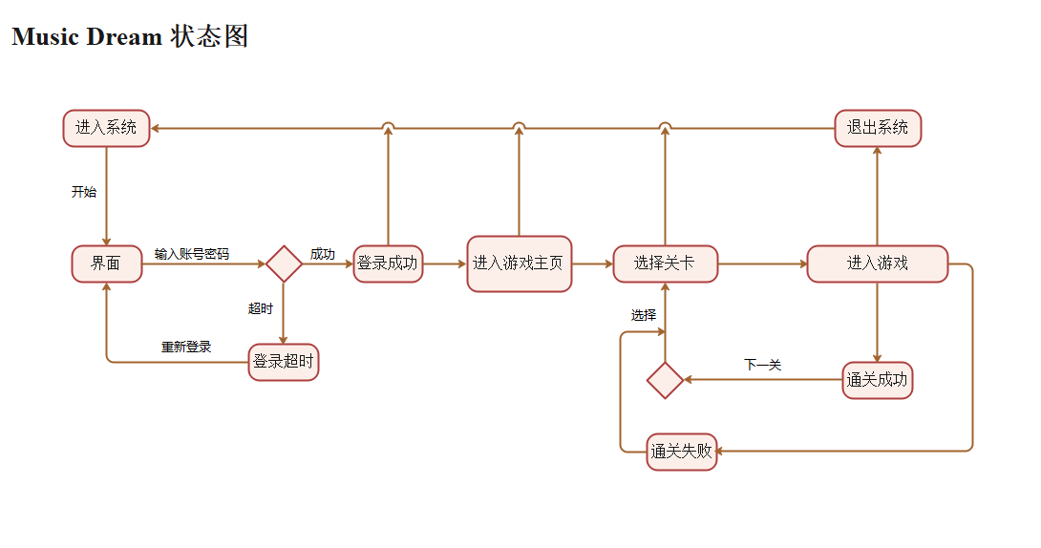

Slide 12
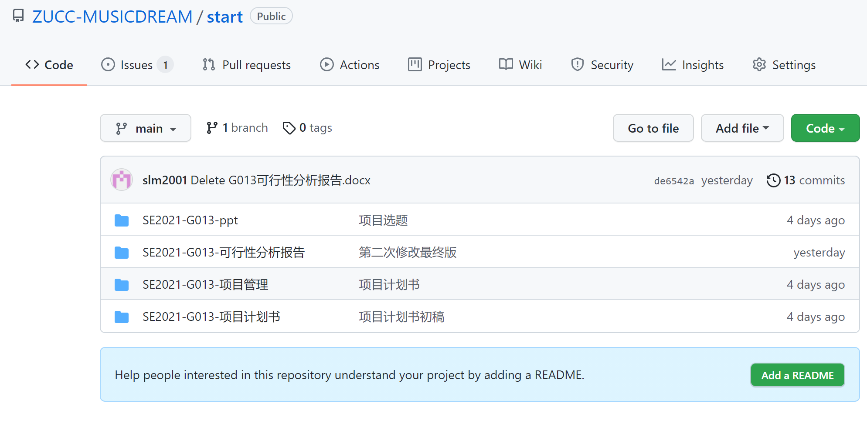
项目配置管理
Please enter the title Please enter the title
使用了GitHub进行配置管理
主要通过github网址进行项目版本管理。
与chorme的ziphub for github插件进行版本的配置和下载
通过GitHub
建立ZUCC-MUSICDREAM

Slide 13

小组分工
Please enter the title Please enter the title
1.PPT界面原型、用户需求部分制作
2.Word文档的修改
3.用户原型制作
4.用户类型的分类和用户代表的查找
5.用户访谈、问卷调查的制作
1.数字字典的制作
2.Ppt项目介绍部分制作
3.ER图的制作
4.用户代表的查找
1.SRS文档模板、资料查找
2.会议纪要记录
3.SRS文档主要部分的制作
林安晨 93
孙雷明 87
许淇凯 90
总分100

Slide 14
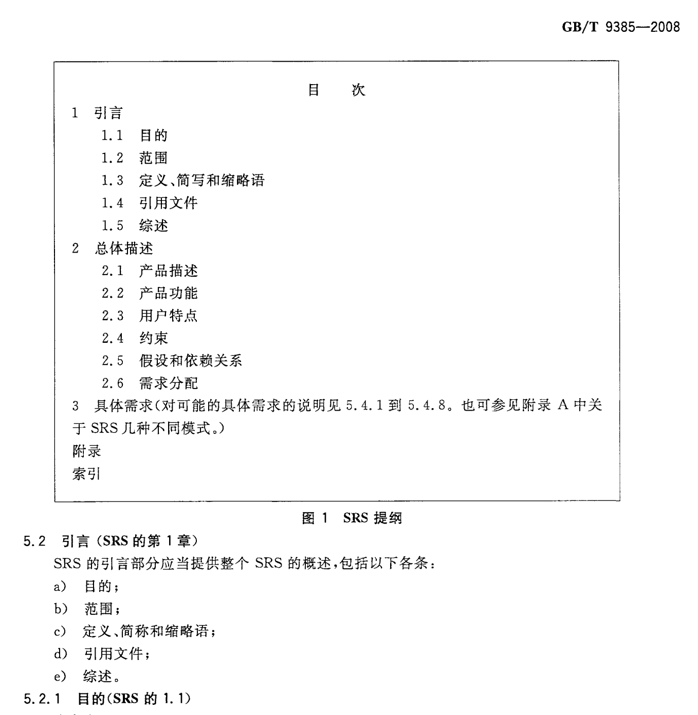
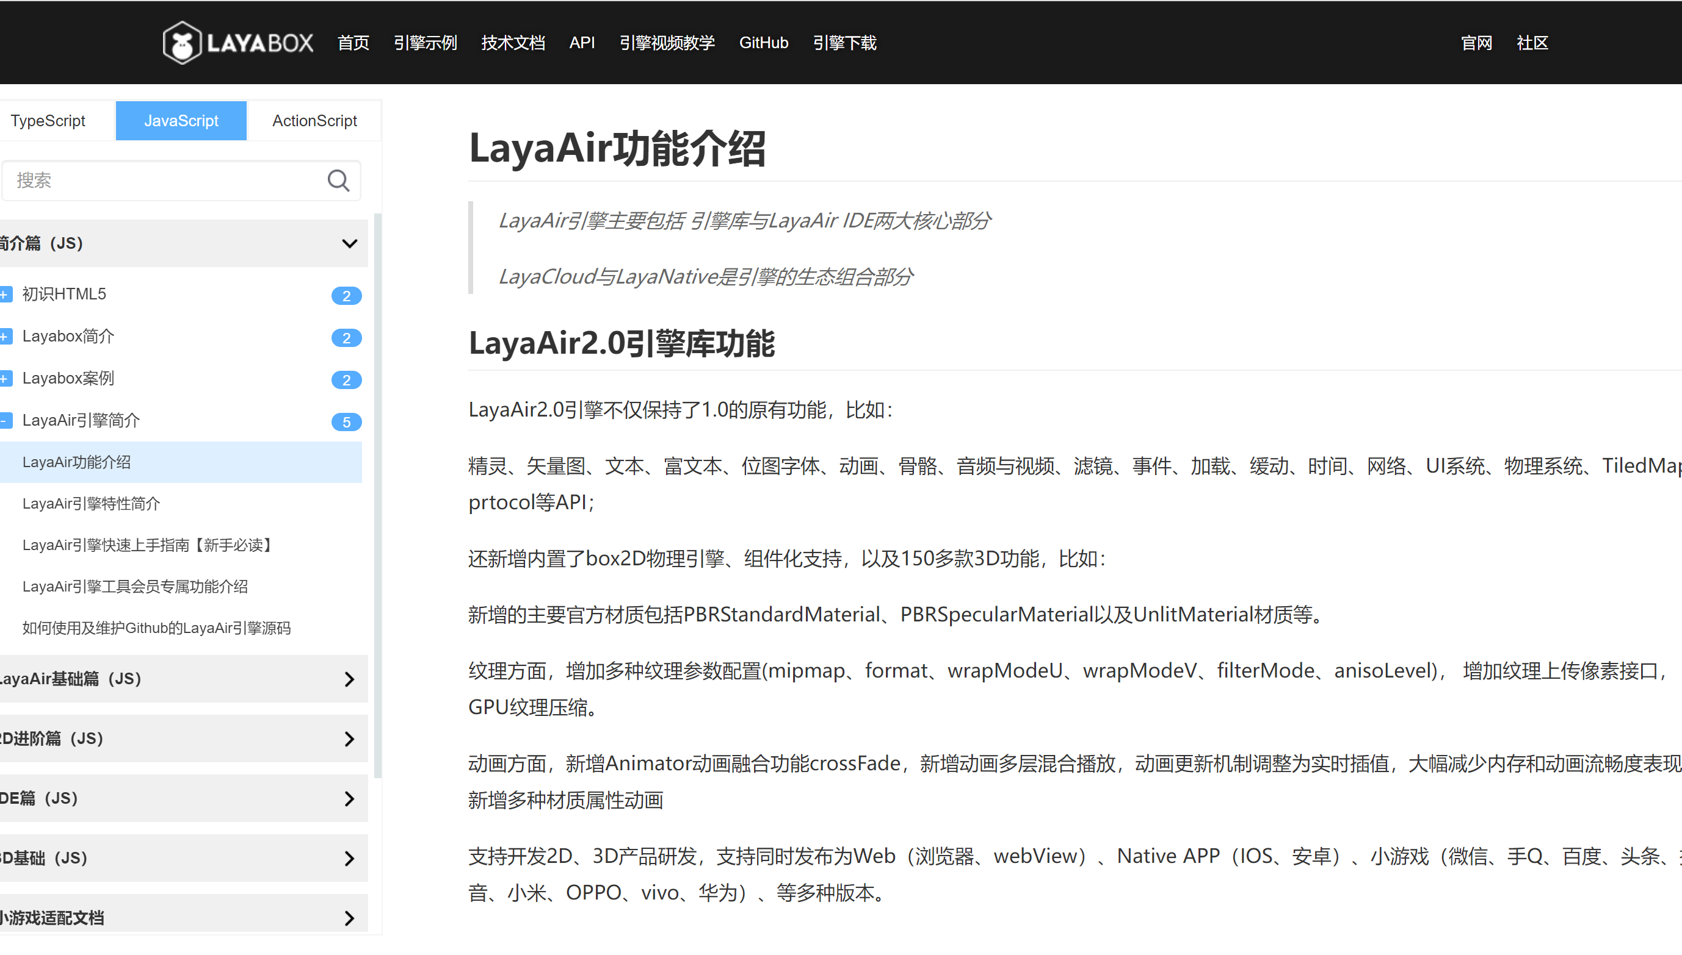

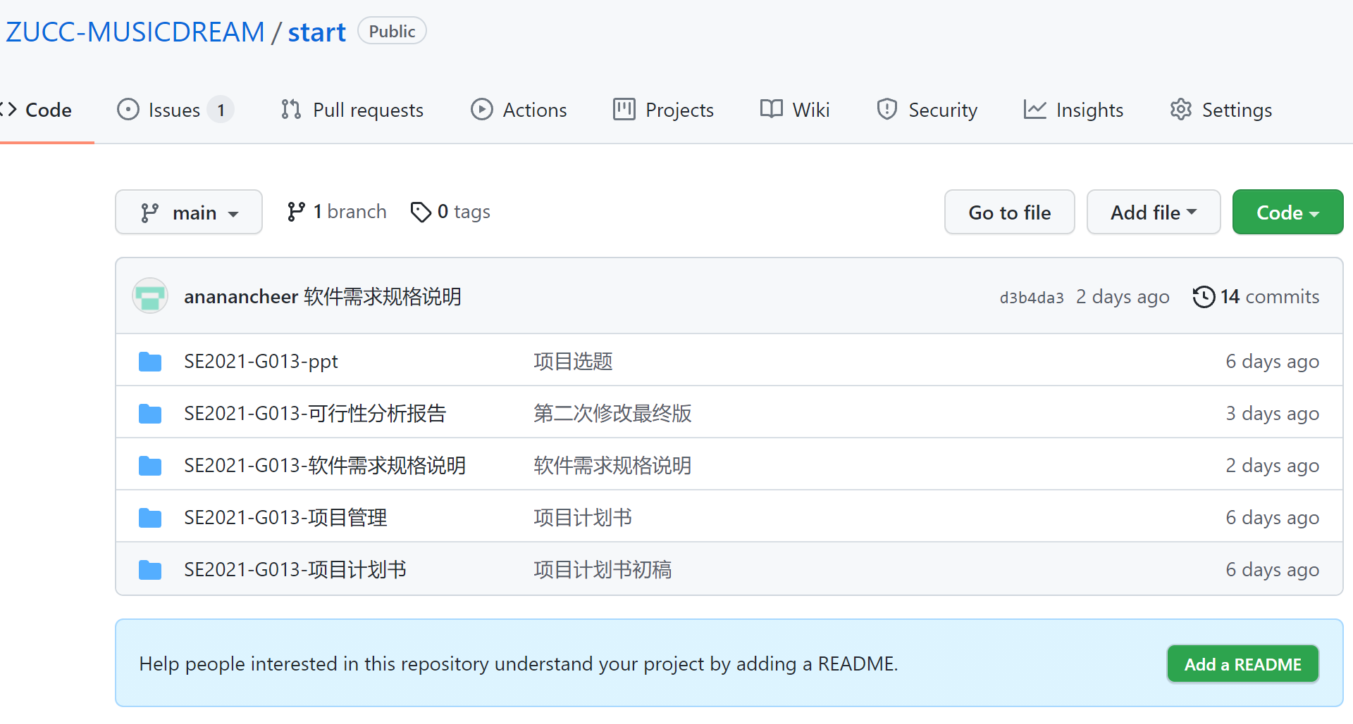
参考资料
Please enter the title Please enter the title
需求规格说明书模板
界面原型制作
计算机软件需求规格说明书（GB/T 9385-2008）。
LayaAir技术文档--https://ldc2.layabox.com/（2021/10/23）
文档制作过程
项目配置管理
《软件工程导论》[M]．第六版．北京：清华大学出版社
利用Github进行项目版本配置管理

Slide 15
非常感谢观看
click here to enter text descriptions such as content introduction, data statistics, event analysis, summary and overview related to this subtitle or graph.click here to enter text descriptions such as content introduction, data statistics, event analysis, summary and overview related to this subtitle or graph.
汇报人：G13

